Slide 1
仓颉Kafka客户端示例展示与开发心得
主讲人：蔡学文
01 开发背景
02 仓颉Kafka客户端展示
03 关键问题及解决
04 心得体会

Slide 2
小标题：
  字体：等线、微软雅黑
  字号：72、加粗
  字体颜色：黑色
分享内容关键词：
  字体：等线、微软雅黑
  字号：22、加粗
  字体颜色：黑色
开发背景
01 Apache Kafka介绍
02 开发仓颉Kafka客户端

Slide 3
Apache Kafka是一个分布式事件流平台，凭借其高吞吐量、可扩展性、持久性和容错性等优势，已成为现代大数据和实时数据处理领域不可或缺的一部分。无论是作为消息系统、日志收集平台，还是实时数据分析的基石，Kafka都展现出了其卓越的性能和灵活性。
目前无论是Java、Python、C/C++还是Go等语言，都有相应的Kafka客户端库可供使用。这些客户端库提供了与Kafka交互的完整功能，并允许开发人员根据需要进行定制和优化。
现阶段仓颉语言不断完善，所以我们开发了Kafka仓颉客户端。

Slide 4

客户端展示
目录结构
声明函数
封装接口
创建主题及发送消息

Slide 5
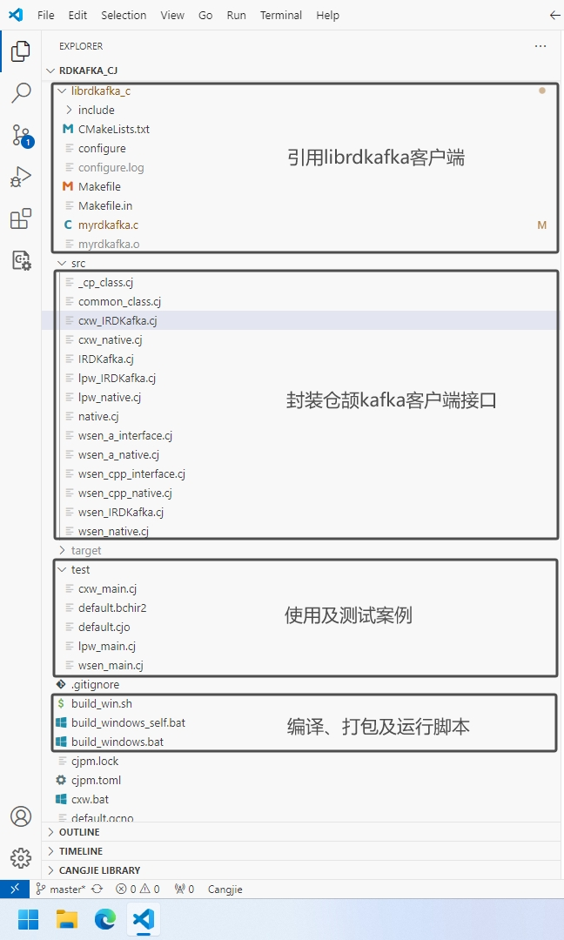

Slide 6
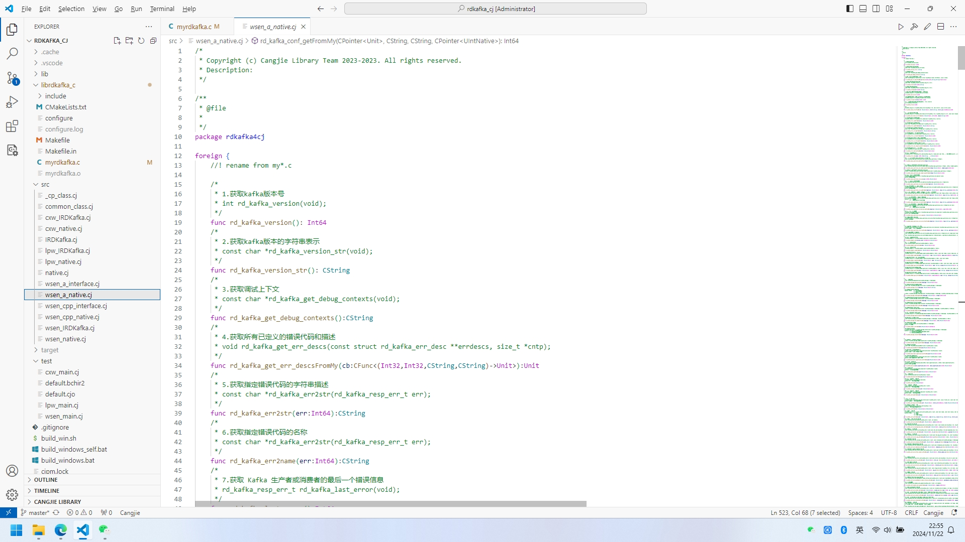

Slide 7
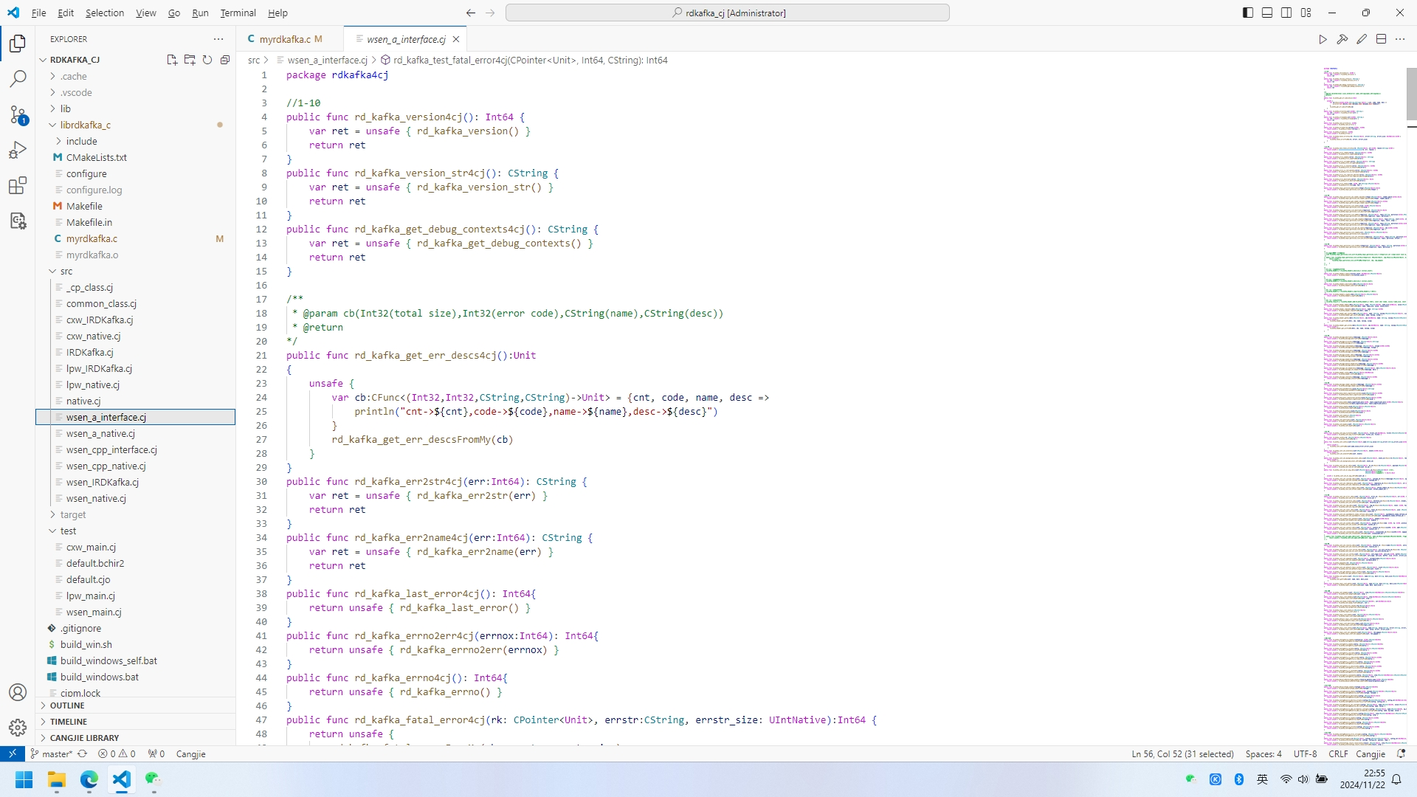

Slide 8
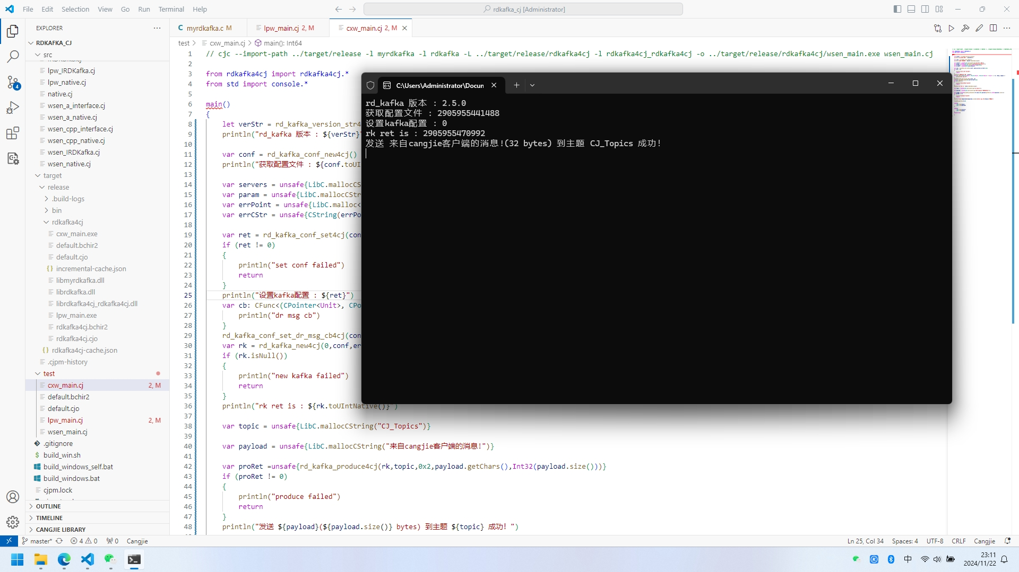

Slide 9
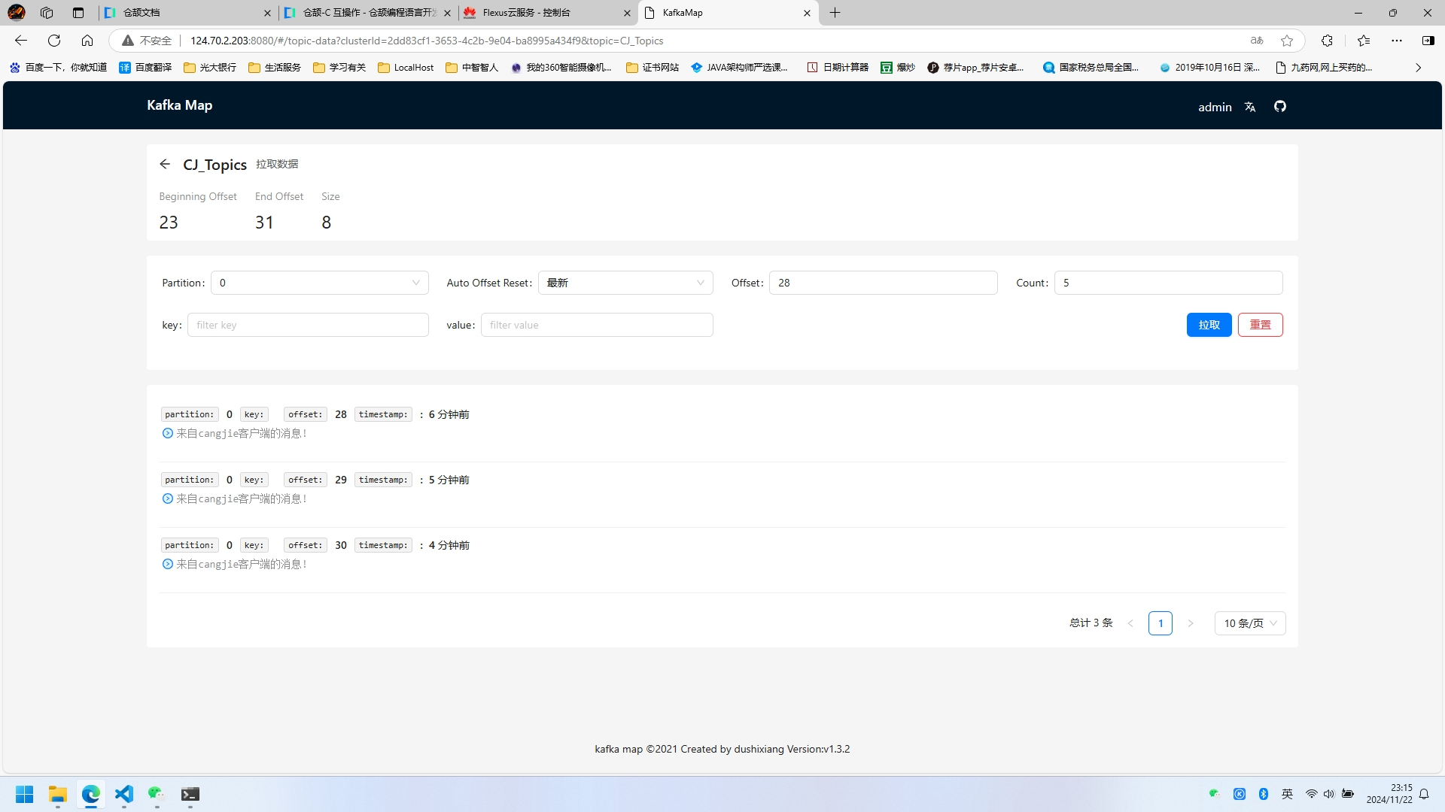

Slide 10
内存管理
困难及问题
错误处理和异常安全
复杂的数据转换和解析

Slide 11
在代码中频繁使用了内存分配和释放操作，如malloc和free，这可能会导致内存泄漏或未定义行为，特别是在异常处理不当的情况下。
1.使用智能指针：如果语言支持，使用智能指针来自动管理内存。
2.封装内存管理：创建一个内存管理模块，统一管理内存的分配和释放，确保在所有路径上都能正确释放内存。

Slide 12
代码中涉及到大量的外部函数调用和资源管理操作，如TE_tpinit、TE_tpterm等函数。如果这些操作失败，可能会导致资源泄漏或系统不稳定。
1.统一错误处理机制：建立统一的错误处理机制，确保所有错误都能被捕获和处理。
2.资源清理：使用defer或类似机制，确保在函数退出时能够自动清理资源。

Slide 13
代码中涉及到大量的数据转换和解析操作，如TEDataPutInt、TEDataGetInt等函数。这些操作需要处理不同的数据类型和内存布局，容易出错。
1.单元测试：为每个数据转换和解析函数编写单元测试，确保其正确性。
2.类型安全：尽量使用类型安全的操作，避免类型转换错误。

Slide 14
内存管理
心得体会
错误处理和异常安全
复杂的数据转换和解析

Slide 15
学习仓颉语言，对我而言，是一次既新奇又充满挑战的知识之旅。仓颉以其独特的语言特性和设计理念，为我打开了一个全新的编程世界。
学习的过程并非一帆风顺。仓颉语言作为一门全新的编程语言，其语法和特性与我之前熟悉的编程语言存在较大的差异。因此，在初期的学习中，我遇到了不少困难和挑战。但是，正是这些困难激发了我不断学习和探索的动力。通过查阅官方文档、参加线上课程、参与开发者社区讨论，我逐渐掌握了仓颉语言的核心概念和编程技巧，并在实践中不断巩固和提升了自己的编程能力。

Slide 16
总的来说，学习仓颉语言是一次充满收获和成长的经历。它不仅让我掌握了一门全新的编程语言，更让我在编程思维和技术能力上得到了全面的提升。
我相信，在未来的开发中，仓颉语言将会成为我不可或缺的工具之一，助力我在鸿蒙生态领域创造更多的价值和可能。

Slide 17


分享正文标题：
  字体：等线、微软雅黑
  字号：40 、加粗
  字体颜色：蓝色
分享内容：
  字体颜色：以黑色为主
感谢您的观看!
关注“仓颉编程语言”公众号，获取最新官方资讯!
(您也可以替换为自己的二维码/联系方式，邀请社区开发者共建项目)

